Slide 1
৭ম শ্রেণি
বাংলা ব্যাকরণ ও নির্মিতি
২য়- অধ্যায় ( ব্যাকরণ )
জান্নাতুল ফেরদৌস জান্নাতী.
শিক্ষিকা ,ইকরা ফাউন্ডেশন

Slide 2
ব্যাকরণ
বি ( বিশেষ)+আ ( সম্যক)+ √কৃ + অন= ব্যাকরণ।
ব্যাকরণ শব্দটি সংস্ক্রত বা তৎসম শব্দ।
“শব্দ ব্যুৎপাদক ও ভাষা নিয়ামক শাস্ত্র”।
“ ভাষার উচ্ছৃঙ্খলা নিবারক, শব্দের ব্যুৎপত্তি ও ব্যুপত্তিগত অর্থ নির্ধারক, পদ-সাধক এবং বাক্য রচনা প্রণালি নির্ধারক শাস্ত্র”।
যে শাস্ত্রের দ্বারা ভাষাকে বিশ্লেষণ করে এর বিভিন্ন অংশের পারস্পরিক সম্বন্ধ নির্ণয় করা যায় , তার নাম ব্যাকরণ।

Slide 3
শিখনফল
শিক্ষার্থীরা শিখবে-
ব্যাকরণের সংঙ্গা কী?
বাংলা ব্যাকরণ কী?
বাংলা ব্যাকরণের আলোচ্য বিষয় কী?
ব্যাকরণ পাঠের প্রয়োজনীয়তা-

Slide 4
খ্যাতনামা ভাষাপন্ডিতদের মন্তব্য:
ড. সুনীতিকুমার চট্টোপাধ্যায়ের মতে,যে বিদ্যার দ্বারা কোনো
ভাষাকে বিশ্লেষণ করিয়া তাহার স্বরূপটি আলোচিত হয় এবং
সেই ভাষার গঠনে ও লিখনে এবং তাহাতে কথোপকথনে শুদ্ধ-
রূপে তাহার প্রয়োগ করা যায়, সেই বিদ্যাকে সেই ভাষার
ব্যাকরণ বলে।।
ড. সুকুমার সেনের মতে,যে বইয়ে ভাষার বিচার ও বিশ্লেষণ
আছে, তা-ই ব্যাকরণ।।
মুনীর চৌধুরী বলেছেন, যে শাস্ত্রে কোনো ভাষার বিভিন্ন
উপাদানের প্রকৃতি ও স্বরূপের বিচার-বিশ্লেষণ করা হয় এবং
বিভিন্ন উপাদানের সম্পর্ক নির্ণয় ও প্রয়োগবিধি বিশদভাবে
আলোচিত হয়, তাকে ব্যাকরণ বলে।।

Slide 5
ব্যাকরণের কাজ
ব্যাকরণের কাজ ভাষার অভ্যন্তরীণ শৃঙ্খলা আবিষ্কার করা। ভাষার গঠন ও ব্যবহারের ক্ষেত্রে প্রত্যেক ভাষার নিজস্ব কিছু নিয়মরীতি আছে।
নিয়মরীতি সম্পর্কে সম্যক জ্ঞানলাভ করতে হলে ভাষাকে ভেঙে তার উপাদানসমূহের বিচার-বিশ্লেষণ এবং তাদের পারস্পরিক সম্পর্ক ও যোগাযোগ প্রণালি নির্ণয় করা প্রয়োজন।
যে পুস্তকে বাংলা ভাষার বিভিন্ন উপাদানের প্রকৃতি ও স্বরূপের বিচার-বিশ্লেষণ করা হয় এবং বিভিন্ন উপাদানের সম্পর্ক নির্ণয় ও প্রয়োগবিধি বিশদভাবে আলোচিত হয়, তা-ই বাংলা ভাষার ব্যাকরণ।
বাংলা ব্যাকরণ

Slide 6
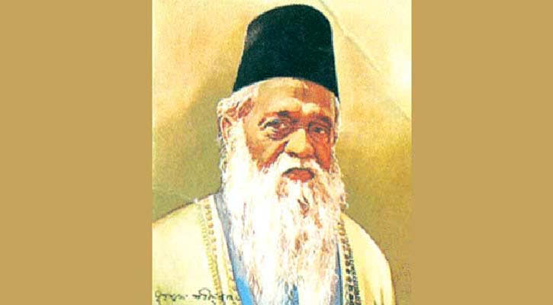
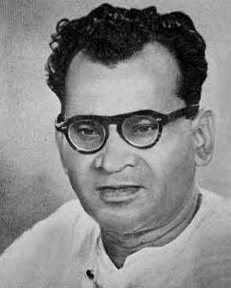
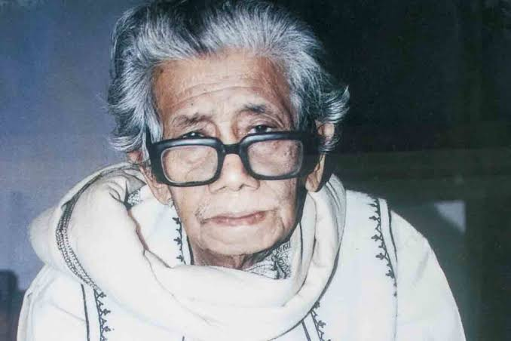
বাংলা ব্যাকরণের প্রামাণ্য সংজ্ঞার্থ
যে শাস্ত্র জানিলে বাঙ্গালা ভাষা শুদ্ধরূপে লিখিতে, পড়িতে ও বলিতে পারা যায়, তাহার নাম বাঙ্গালা ব্যাকরণ (Bengali Grammar)।
যে শাস্ত্রে বাংলা ভাষার স্বরূপ ও প্রকৃতি সব দিক দিয়ে আলোচনা করে বুঝিয়ে দেওয়া হয়, তাকে বলে বাংলা ভাষার ব্যাকরণ বা বাংলা ব্যাকরণ।
যে ব্যাকরণ বাংলা ভাষার ধ্বনি, শব্দ, পদ, বাক্য ইত্যাদি বিশ্লেষেণ করে ভাষার স্বরূপটিকে তুলে ধরে, তাকে বাংলা ব্যাকরণ বলে।
ড. মুহম্মদ শহীদুল্লাহ
ড. সুনীতিকুমার চট্টোপাধ্যায়
জ্যোতিভূষণ চাকী

Slide 7
বাংলা ব্যাকরণের আলোচ্য বিষয়
ভাষা সংগঠনে মৌলিক উপাদান ৪টি-
ব্যাকরণের আলোচ্য বিষয়ও ৪টি-
ভাষা
১.ধ্বনি(sounds)
২.শব্দ (words)
৩. বাক্য (sentence)
৪. অর্থ (meaning)
ব্যাকরণ
১. ধ্বনিতত্ত্ব
২. শব্দতত্ত্ব
৩. বাক্যতত্ত্ব
৪. অর্থতত্ত্ব

Slide 8
ব্যাকরন পাঠের প্রয়োজনীয়তা:
১. ব্যাকরন ভাষাকে বিশ্লেষণ করে স্বরূপ ও বৈশিষ্ট্যকে নিরূপন করে।
২. ব্যাকরণ পাঠ করে ভাষার বিভিন্ন উপাদানের গঠন প্রকৃতি এবং সে সবের সুষ্ঠ ব্যবহার-বিধি সম্পর্কে জানা যায়।
৩. ব্যাকরণ পাঠ করে লেখায় ও কথায় ভাষা প্রয়োগে শুদ্ধতা রক্ষা করা যায়।
৪. ব্যাকরণ পাঠে ভাষার সৌন্দর্য অনুধাবন ক্ষমতা বৃদ্ধি পায়।
৫. ব্যাকরণ সাহিত্যের রস আস্বাদনে সহায়ক ভূমিকা পালন করে।
৬. ব্যাকরণ পাঠের মাধ্যমে ছন্দ-অলংকার বিষয়ে জ্ঞান লাভ করা যায়।
৭. ভাষার পরিবর্তনের ধারা , নিয়ম-শৃঙ্খলার বর্ণনা ও বিশ্লেষণ ব্যাকরন পাঠে অবহিত হওয়া যায়।

Slide 9
তাহলে এবার বলো এই অধ্যায়ে আমরা কী কী জানলাম??????

